Slide 1

xây dựng Mô hình hồi qui
Phân tích sống sót – survival

Slide 2
Chuẩn đầu ra
LLO1: Xây dựng mô hình hồi quy tuyến tính.
LLO2: Xây dựng các mô hình hồi quy logistic và hồi quy Poisson
LLO3: Xây dựng mô hình hồi qui phân tích số liệu sống sót.
LLO4: Sử dụng R để xây dựng một số mô hình hồi quy trong phân tích dữ liệu y tế

Slide 3
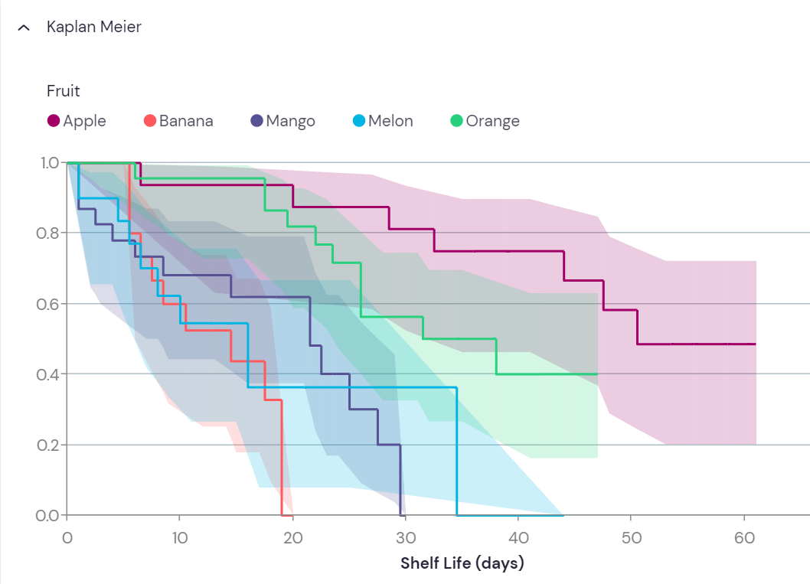
Phân tích sống sót là gì?
Là một tập hợp các phương pháp thống kê để phân tích dữ liệu thời gian cho đến khi một sự kiện (event) xảy ra.
Không chỉ trả lời câu hỏi "Sự kiện có xảy ra không?" mà còn là "Khi nào nó xảy ra?".
Các thuật ngữ chính:
Thời gian (Time): Thời gian từ lúc bắt đầu theo dõi đến khi xảy ra sự kiện hoặc bị kiểm duyệt.
Sự kiện (Event): Kết quả mà chúng ta quan tâm. Ví dụ: tử vong, tái phát bệnh, khỏi bệnh.
Kiểm duyệt (Censoring): Điểm khác biệt cốt lõi của phân tích sống.

Slide 4
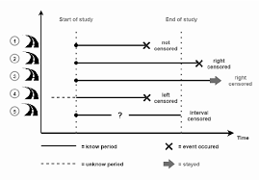
Dữ liệu bị kiểm duyệt (Censored Data)
Kiểm duyệt xảy ra khi chúng ta có thông tin không đầy đủ về thời gian sống của một đối tượng.
Phổ biến nhất là Kiểm duyệt phải (Right-Censoring): Chúng ta biết đối tượng đã sống ít nhất một khoảng thời gian nào đó, nhưng không biết chính xác thời điểm xảy ra sự kiện.
Lý do kiểm duyệt trong y tế:
Nghiên cứu kết thúc trước khi đối tượng xảy ra sự kiện.
Đối tượng bỏ theo dõi (mất liên lạc, chuyển đi nơi khác).
Đối tượng tử vong vì một nguyên nhân khác không phải sự kiện quan tâm.
Phân tích sống được thiết kế đặc biệt để xử lý loại dữ liệu này.

Slide 5
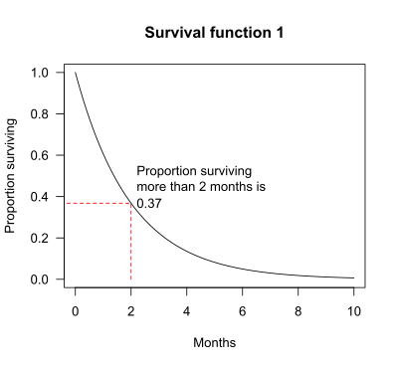
Các hàm số
Hàm Sống còn (Survival Function), S(t):
Là xác suất một cá nhân sẽ sống sót qua thời điểm t.
S(t)=P(Tt)
Bắt đầu tại S(0) = 1 và giảm dần về 0.
Hàm Nguy cơ (Hazard Function), h(t):
Là nguy cơ tức thời xảy ra sự kiện tại thời điểm t, với điều kiện đã sống sót đến thời điểm đó.
Không phải là xác suất, có thể lớn hơn 1.
h(t) cao có nghĩa là nguy cơ xảy ra sự kiện tại thời điểm đó cao.

Slide 6
Phân tích sống
Survival analysis

Slide 7
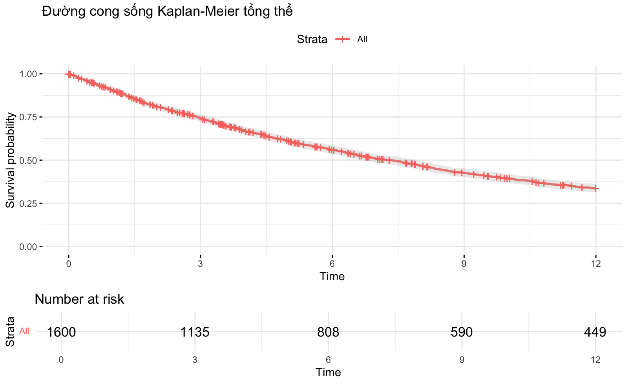
Phương pháp phi tham số: Kaplan-Meier (K-M)
Mục đích: Ước tính và vẽ đồ thị hàm sống còn S(t) trực tiếp từ dữ liệu, ngay cả khi có kiểm duyệt.
Cách hoạt động: Tại mỗi thời điểm có sự kiện xảy ra, hàm sống còn được cập nhật bằng cách nhân với tỷ lệ sống sót qua thời điểm đó.
Là bước phân tích mô tả đầu tiên và quan trọng nhất trong mọi phân tích sống còn.

Slide 8
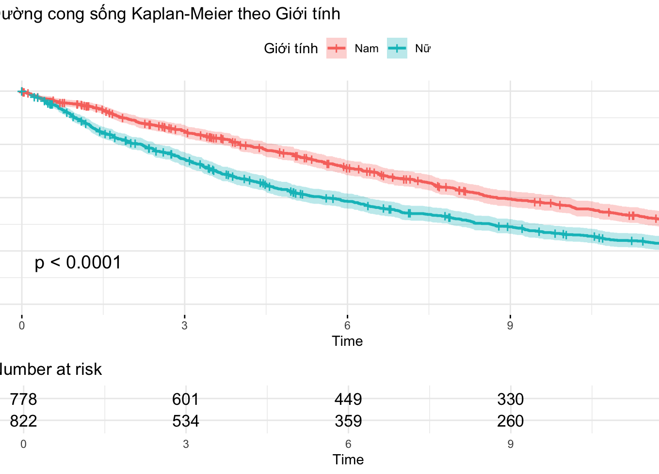
So sánh các đường cong sống còn: Kiểm định Log-Rank
Câu hỏi: Liệu có sự khác biệt có ý nghĩa thống kê về thời gian sống giữa hai hay nhiều nhóm không? (Ví dụ: nhóm điều trị A vs. nhóm B).
Phương pháp: Kiểm định Log-Rank so sánh số lượng sự kiện quan sát được với số lượng sự kiện kỳ vọng ở mỗi nhóm.
Giả thuyết H0: Không có sự khác biệt về hàm sống còn giữa các nhóm.
Nếu p-value < 0.05, ta bác bỏ H0 và kết luận có sự khác biệt ý nghĩa.

Slide 9
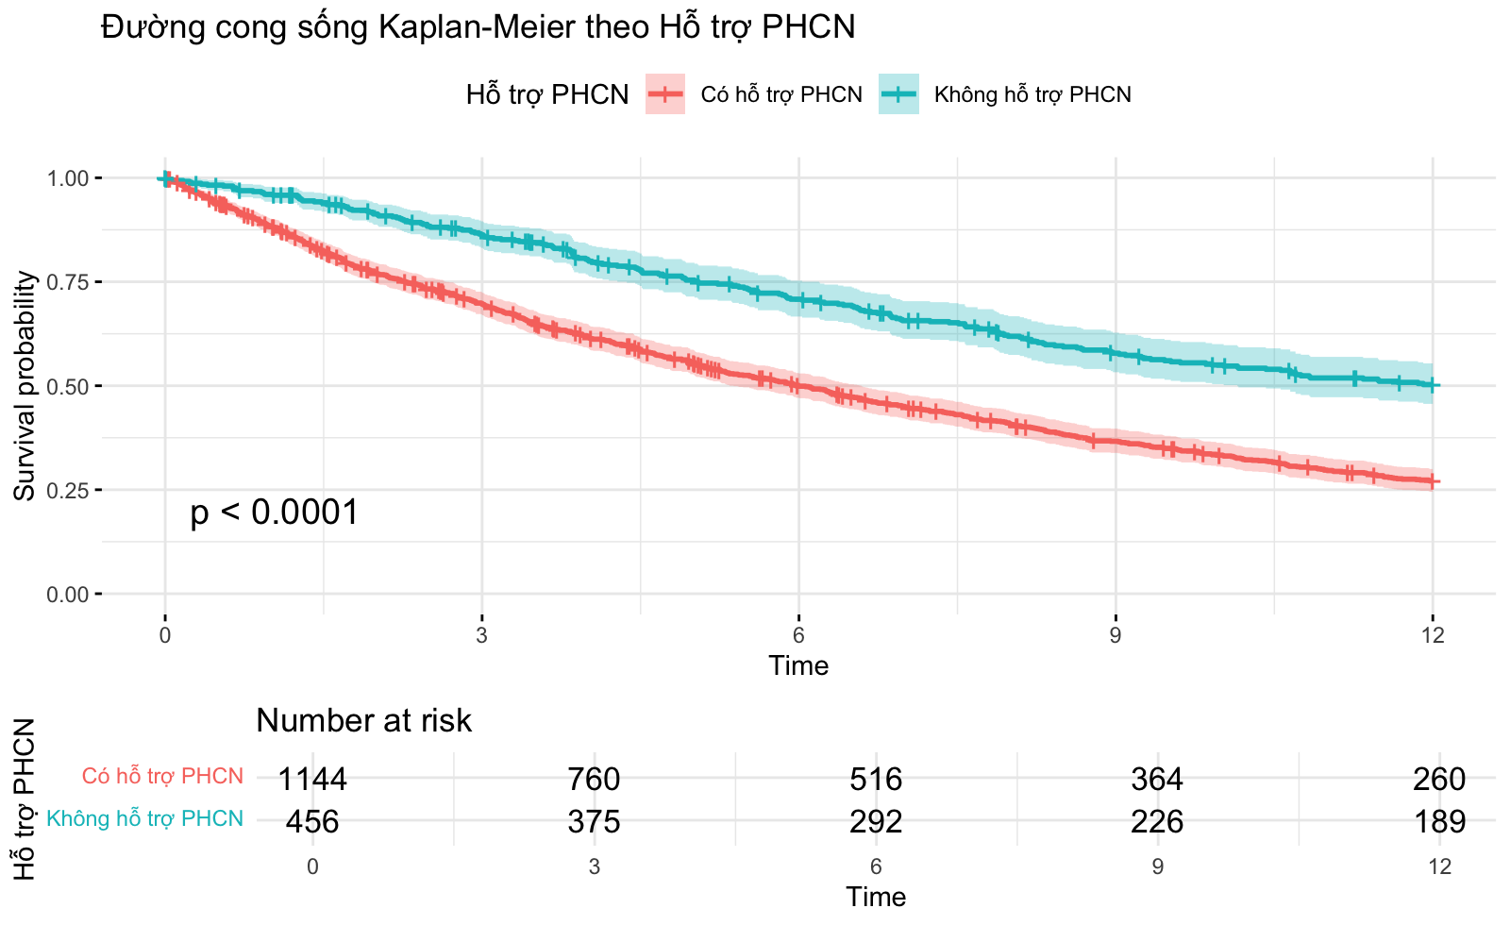
Kaplan-Meier và Log-Rank trên R
Gói chính: survival.
Các hàm cốt lõi:
Surv(time, event): Tạo một đối tượng "survival" từ dữ liệu thời gian và sự kiện.
survfit(formula, data): Ước tính đường cong K-M.
survdiff(formula, data): Thực hiện kiểm định Log-Rank.

Slide 10
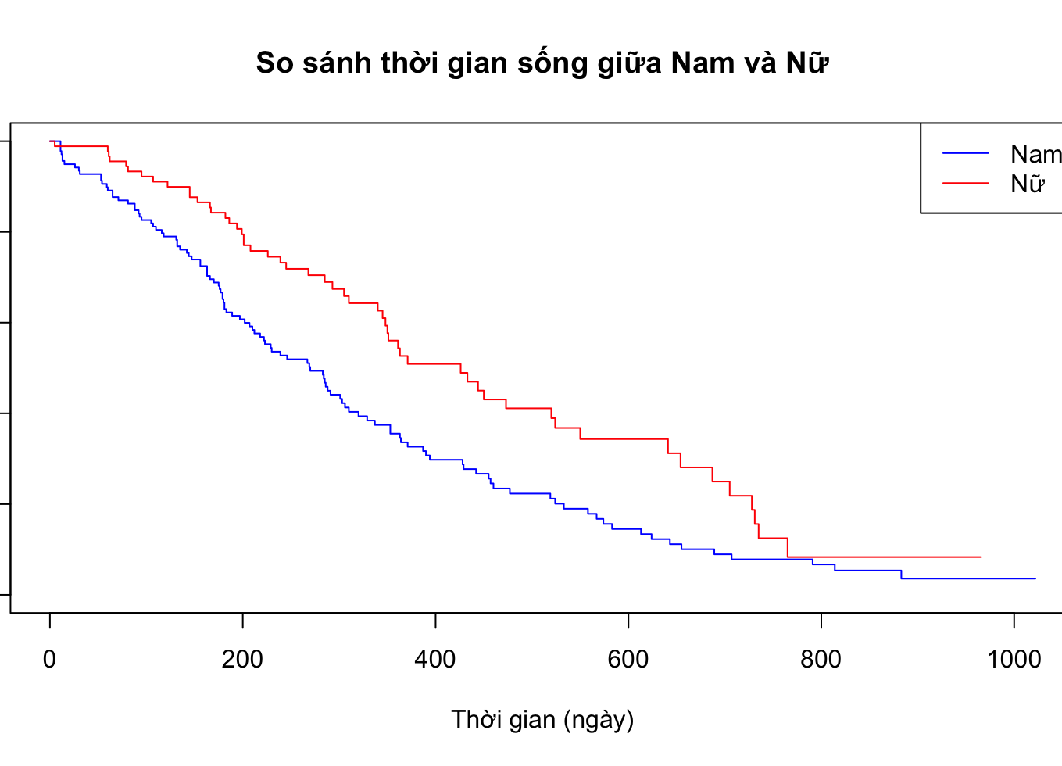
Ví dụ 1
Chủ đề: So sánh thời gian sống của bệnh nhân ung thư phổi giai đoạn cuối giữa nam và nữ.
Nguồn dữ liệu: lung trong gói survival. Đây là dữ liệu từ một thử nghiệm lâm sàng của North Central Cancer Treatment Group.
Ý nghĩa: Hiểu rõ sự khác biệt về tiên lượng giữa các nhóm nhân khẩu học, giúp tư vấn cho bệnh nhân tốt hơn.

Slide 11
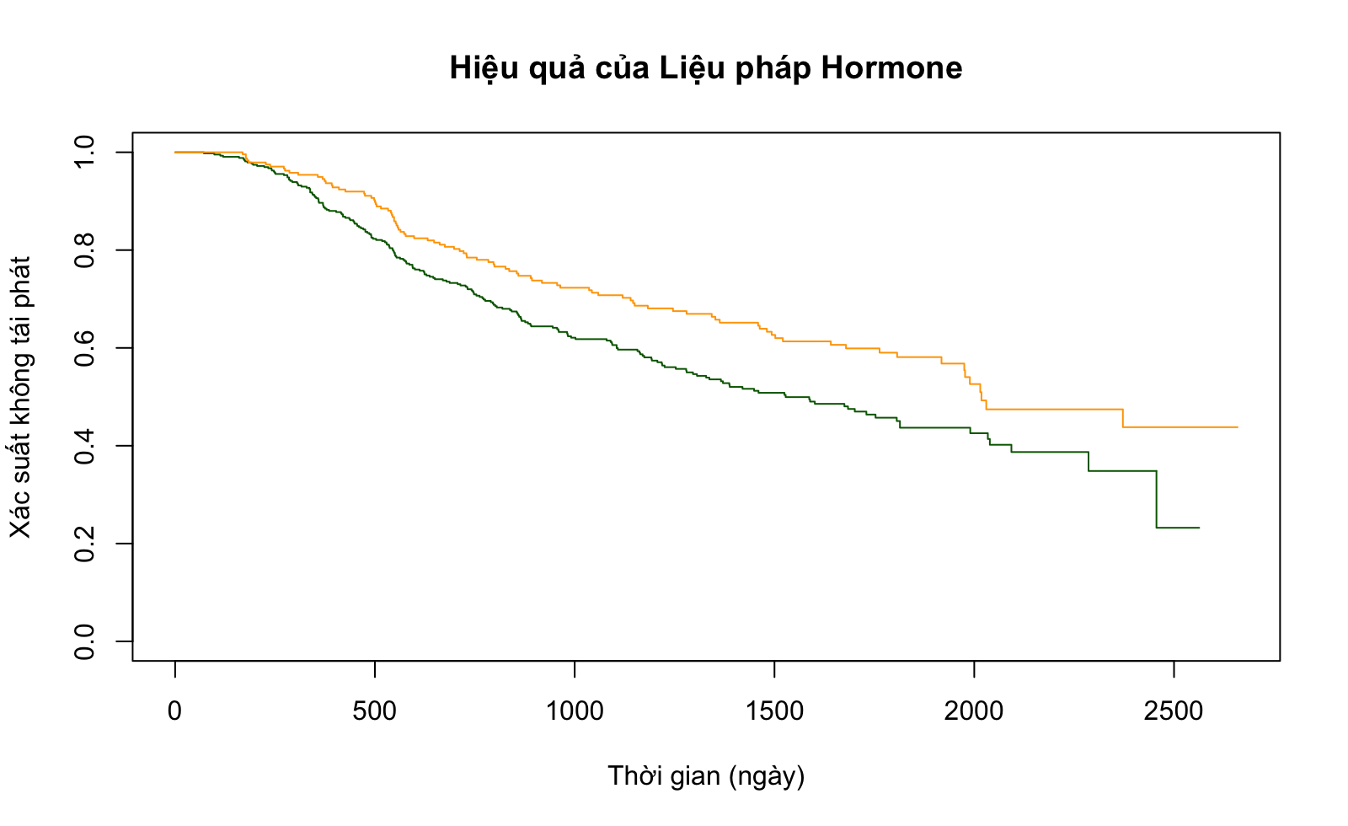
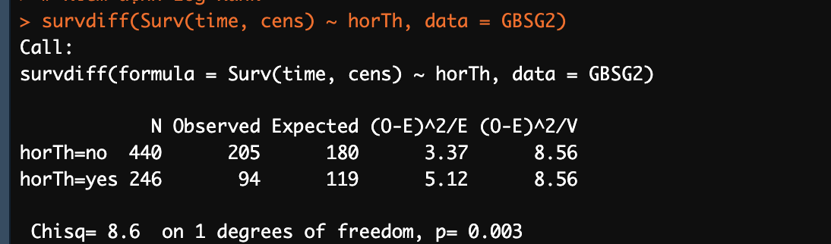
Ví dụ 2
Chủ đề: Đánh giá hiệu quả của liệu pháp hormone lên thời gian sống không tái phát ở bệnh nhân ung thư vú.
Nguồn dữ liệu: GBSG2 (German Breast Cancer Study Group 2) trong gói TH.data.
Ý nghĩa: Cung cấp bằng chứng về hiệu quả của một can thiệp y tế công cộng/lâm sàng trên một quần thể lớn, làm cơ sở cho các hướng dẫn điều trị.

Slide 12
Hồi quy Cox Proportional Hazards (Cox PH)
Tại sao cần hồi quy?
K-M và Log-Rank chỉ dùng cho biến phân loại và không thể xử lý nhiều biến cùng lúc.
Hồi quy Cox cho phép chúng ta mô hình hóa ảnh hưởng của nhiều biến (cả liên tục và phân loại) lên thời gian sống.
Mô hình bán tham số (Semi-parametric):
Không giả định hình dạng của hàm nguy cơ nền.
Nhưng giả định rằng các biến dự báo có ảnh hưởng nhân lên (multiplicative) đối với nguy cơ đó.

Slide 13
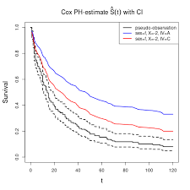
Mô hình Cox PH
Phương trình:
h(t∣X)=h0​(t)exp(β1​X1​+β2​X2​+...+βp​Xp​)
h(t∣X): Hàm nguy cơ tại thời điểm t cho một cá nhân có các đặc điểm X.
h0(t): Hàm nguy cơ nền (baseline hazard). Đây là phần phi tham số.
exp(..): Phần tham số, cho biết các biến dự báo làm tăng hay giảm nguy cơ so với mức nền.

Slide 14
Kiểm tra giả định của mô hình
Giả định quan trọng nhất: Tỷ lệ Nguy cơ Đồng nhất (Proportional Hazards - PH)
Đây là giả định cốt lõi của mô hình Cox.
Ý nghĩa: Tỷ số nguy cơ (hazard ratio) giữa hai cá nhân bất kỳ là không đổi theo thời gian.
Nói cách khác: Ảnh hưởng của một biến (ví dụ: hút thuốc) lên nguy cơ tử vong là nhất quán trong suốt quá trình theo dõi.
Trực quan: Các đường cong nguy cơ của các nhóm khác nhau phải song song với nhau và không được cắt nhau.

Slide 15
Phân tích Hồi quy Cox trên R
Hàm chính: coxph() trong gói survival.
Cú pháp: Tương tự lm hay glm.
# Xây dựng mô hình Cox
cox_model <- coxph(Surv(time, status) ~ X1 + X2 + X3, data = your_data)
# Xem kết quả
summary(cox_model)

Slide 16
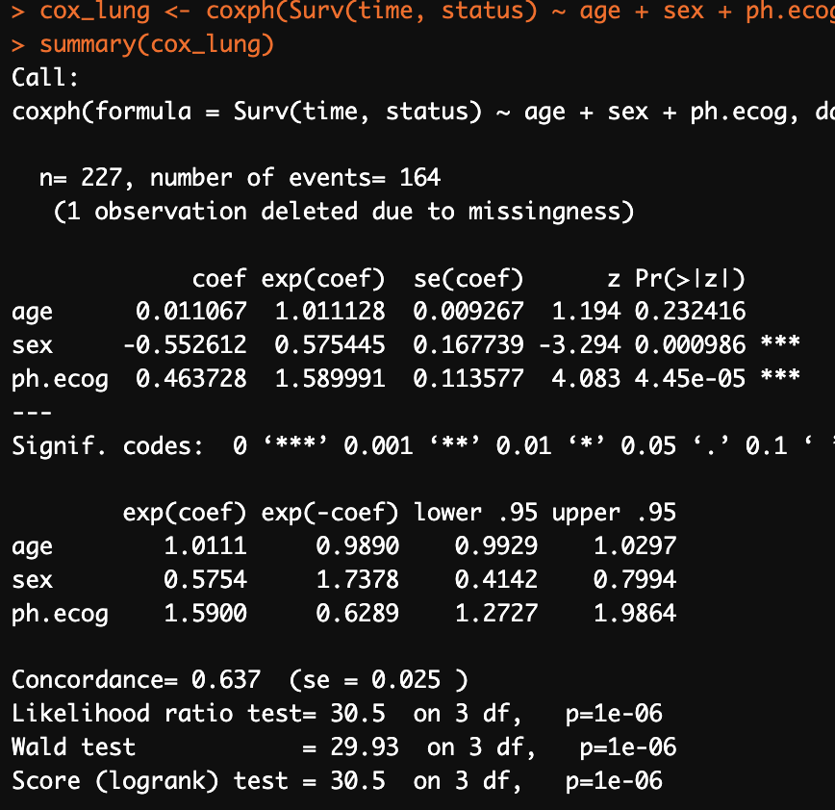
Ví dụ 1
Xây dựng mô hình tiên lượng thời gian sống cho bệnh nhân ung thư phổi dựa trên tuổi, giới tính và thang điểm ECOG (chỉ số về khả năng thực hiện hoạt động hàng ngày của bệnh nhân).
Nguồn dữ liệu: lung trong gói survival.
Ý nghĩa: Tạo ra một công cụ dự báo đa yếu tố, giúp bác sĩ lâm sàng đánh giá nguy cơ và lên kế hoạch điều trị cá thể hóa.

Slide 17
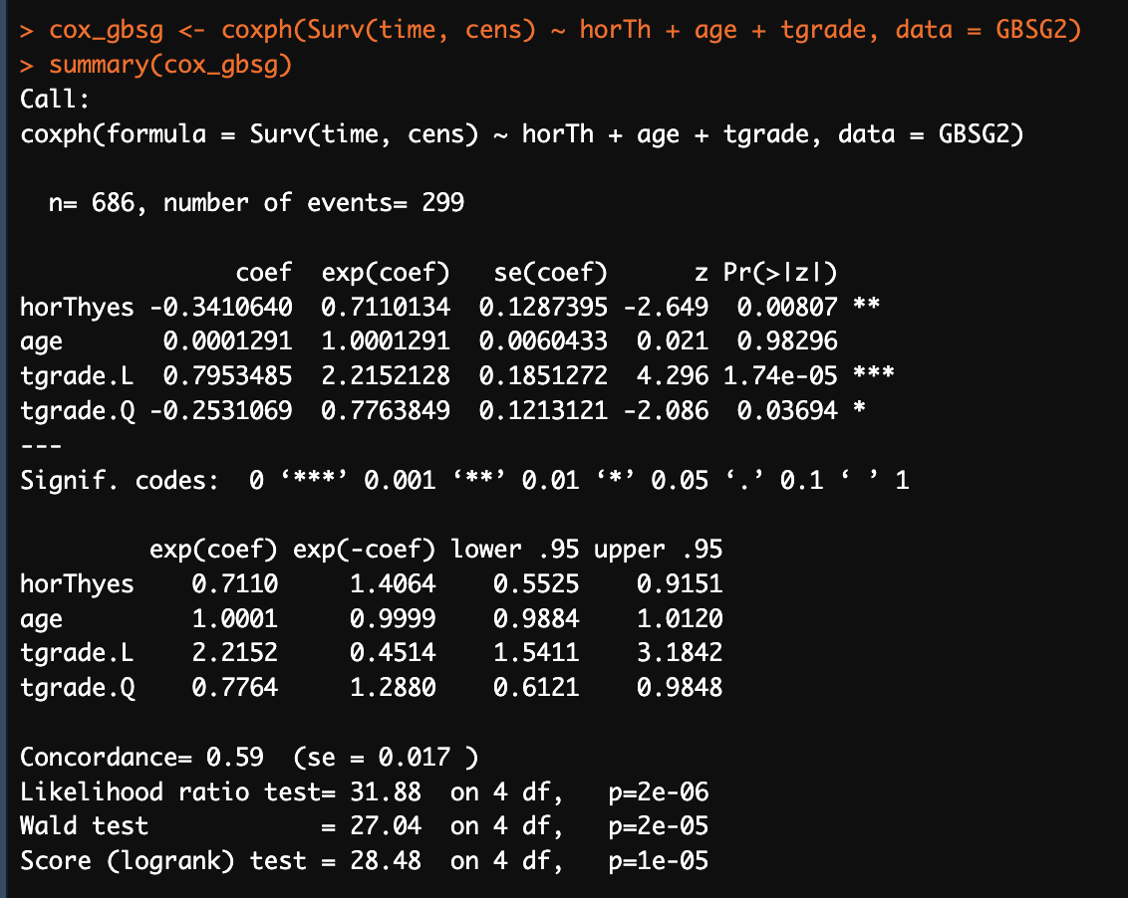
Ví dụ 2
Phân tích các yếu tố tiên lượng cho thời gian sống không tái phát ở bệnh nhân ung thư vú, bao gồm liệu pháp hormone, tuổi và cấp độ khối u (tumor grade).
Nguồn dữ liệu: GBSG2 trong gói TH.data.
Ý nghĩa: Xác định các yếu tố nguy cơ quan trọng nhất trong một quần thể bệnh, giúp phân bổ nguồn lực và ưu tiên can thiệp cho các nhóm có nguy cơ cao.

Slide 18
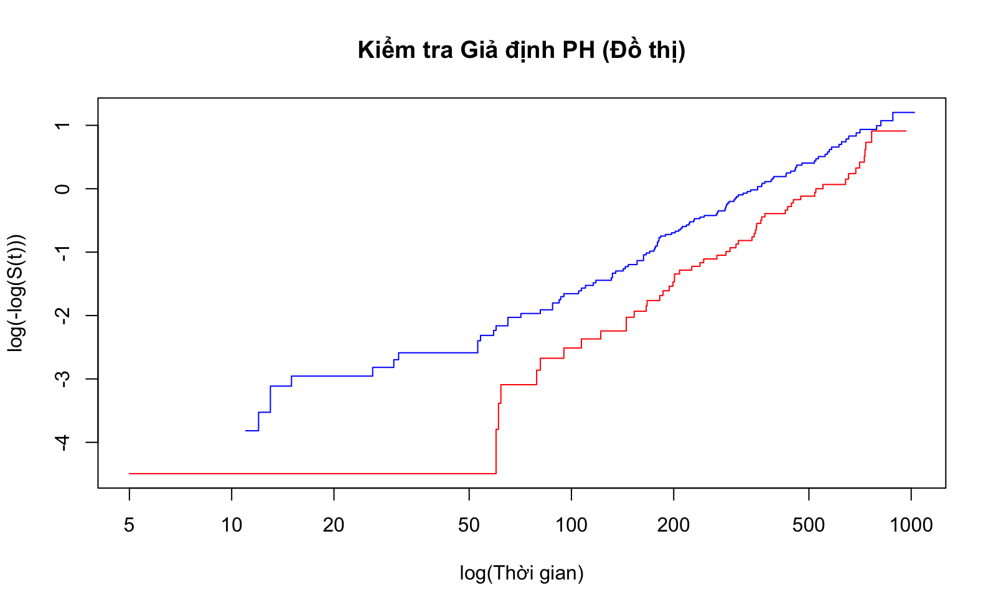
Kiểm tra giả định PH – đồ thị
Vẽ biểu đồ log(-log(S(t))) theo log(t). Nếu giả định PH được đáp ứng, các đường cong cho mỗi nhóm phải song song.

Slide 19
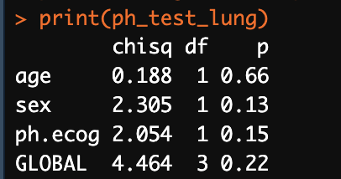
Kiểm tra Giả định PH - Kiểm định Thống kê
Sử dụng phần dư Schoenfeld để kiểm tra xem có mối quan hệ giữa các hệ số hồi quy và thời gian hay không.
Hàm chính: cox.zph() trong gói survival.
Diễn giải:
Hàm sẽ cho ra một p-value cho mỗi biến và một p-value tổng thể (GLOBAL).
Giả thuyết H0: Biến KHÔNG vi phạm giả định PH.
Nếu p-value > 0.05, chúng ta không có bằng chứng để bác bỏ H0, tức là giả định được đáp ứng.
Nếu p-value < 0.05, biến đó vi phạm giả định PH.

Slide 20
Xử lý khi Giả định PH bị vi phạm
Nếu một biến vi phạm giả định PH, không nên diễn giải hệ số của nó từ mô hình Cox chuẩn.
Các giải pháp:
Phân tầng (Stratification): Phân tầng mô hình theo biến vi phạm. Mô hình sẽ ước tính một hàm nguy cơ nền riêng cho mỗi tầng.
Sử dụng Biến phụ thuộc Thời gian (Time-dependent Covariates): Tạo một hạng tử tương tác giữa biến vi phạm và thời gian.
Sử dụng các mô hình khác (ví dụ: mô hình AFT - Accelerated Failure Time).

Slide 21
Phiên giải hệ số

Slide 22
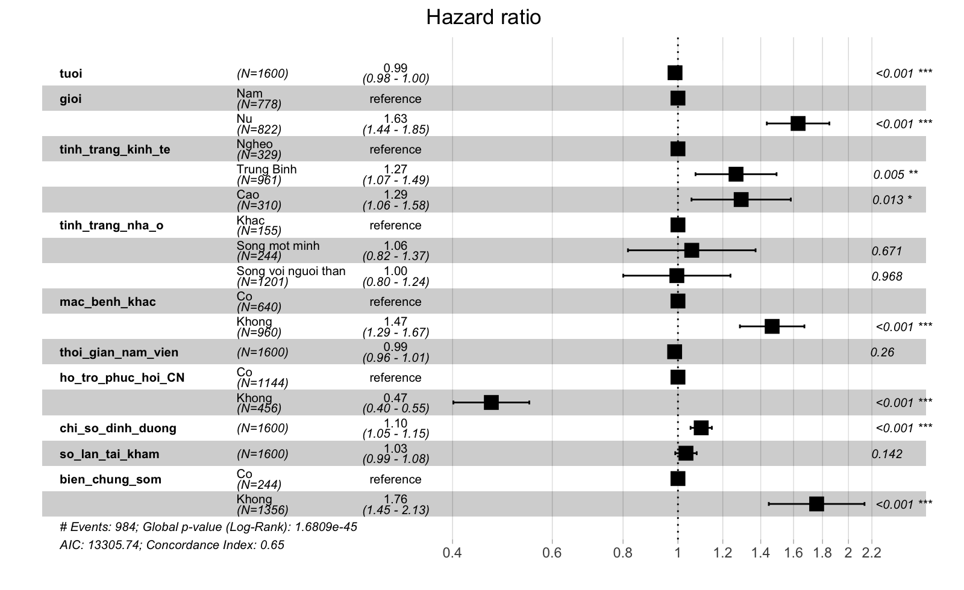
Tỷ số nguy cơ (Hazard Ratio - HR)
Giống như các mô hình hồi quy khác, chúng ta không diễn giải trực tiếp hệ số beta.
Chúng ta diễn giải Tỷ số Nguy cơ (Hazard Ratio - HR).
Công thức:
HR=eβ=exp(β)
HR là kết quả chính của mô hình Cox.

Slide 23
Hazard Ratio (HR)
HR so sánh nguy cơ xảy ra sự kiện giữa hai nhóm.
HR > 1: Yếu tố nguy cơ. "Nhóm có yếu tố X có nguy cơ xảy ra sự kiện cao gấp HR lần so với nhóm không có yếu tố X."
HR < 1: Yếu tố bảo vệ. "Nhóm có yếu tố X có nguy cơ xảy ra sự kiện thấp hơn. Mức giảm nguy cơ là (1−HR)times100."
HR = 1: Không ảnh hưởng.
Quan trọng: HR là tỷ số của nguy cơ (rates), không phải tỷ số của xác suất (probabilities) hay thời gian sống.

Slide 24
Tóm tắt
Phân tích sống là công cụ không thể thiếu khi làm việc với dữ liệu thời gian đến sự kiện và kiểm duyệt.
Các thực hiện phân tích:
Mô tả: Dùng Kaplan-Meier để vẽ đường cong sống còn.
So sánh nhóm: Dùng Kiểm định Log-Rank.
Mô hình hóa đa biến: Dùng Hồi quy Cox PH.
Kiểm tra mô hình: Luôn kiểm tra Giả định Tỷ lệ Nguy cơ Đồng nhất bằng cox.zph().
Diễn giải: Hazard Ratio (HR) và KTC 95% của nó.

Slide 25
Câu hỏi, thảo luận

Slide 26
Bài tập thực hành
Làm bài tập thực hành số 6
Trình bày và thảo luận trước lớp

